Slide 1




ĐẢNG BỘ TRƯỜNG ĐẠI HỌC SƯ PHẠM KỸ THUẬT TP.HCM
CHI BỘ SINH VIÊN 1
SINH HOẠT CHUYÊN ĐỀ
TỪ GIẢNG ĐƯỜNG ĐẾN DOANH NGHIỆP
HÀNH TRANG TỪ NHỮNG BÀI HỌC THỰC TIỄN

Slide 2

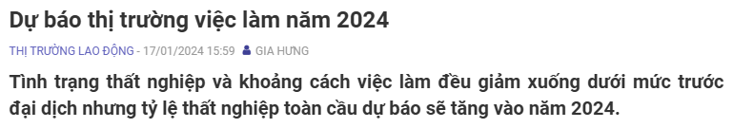

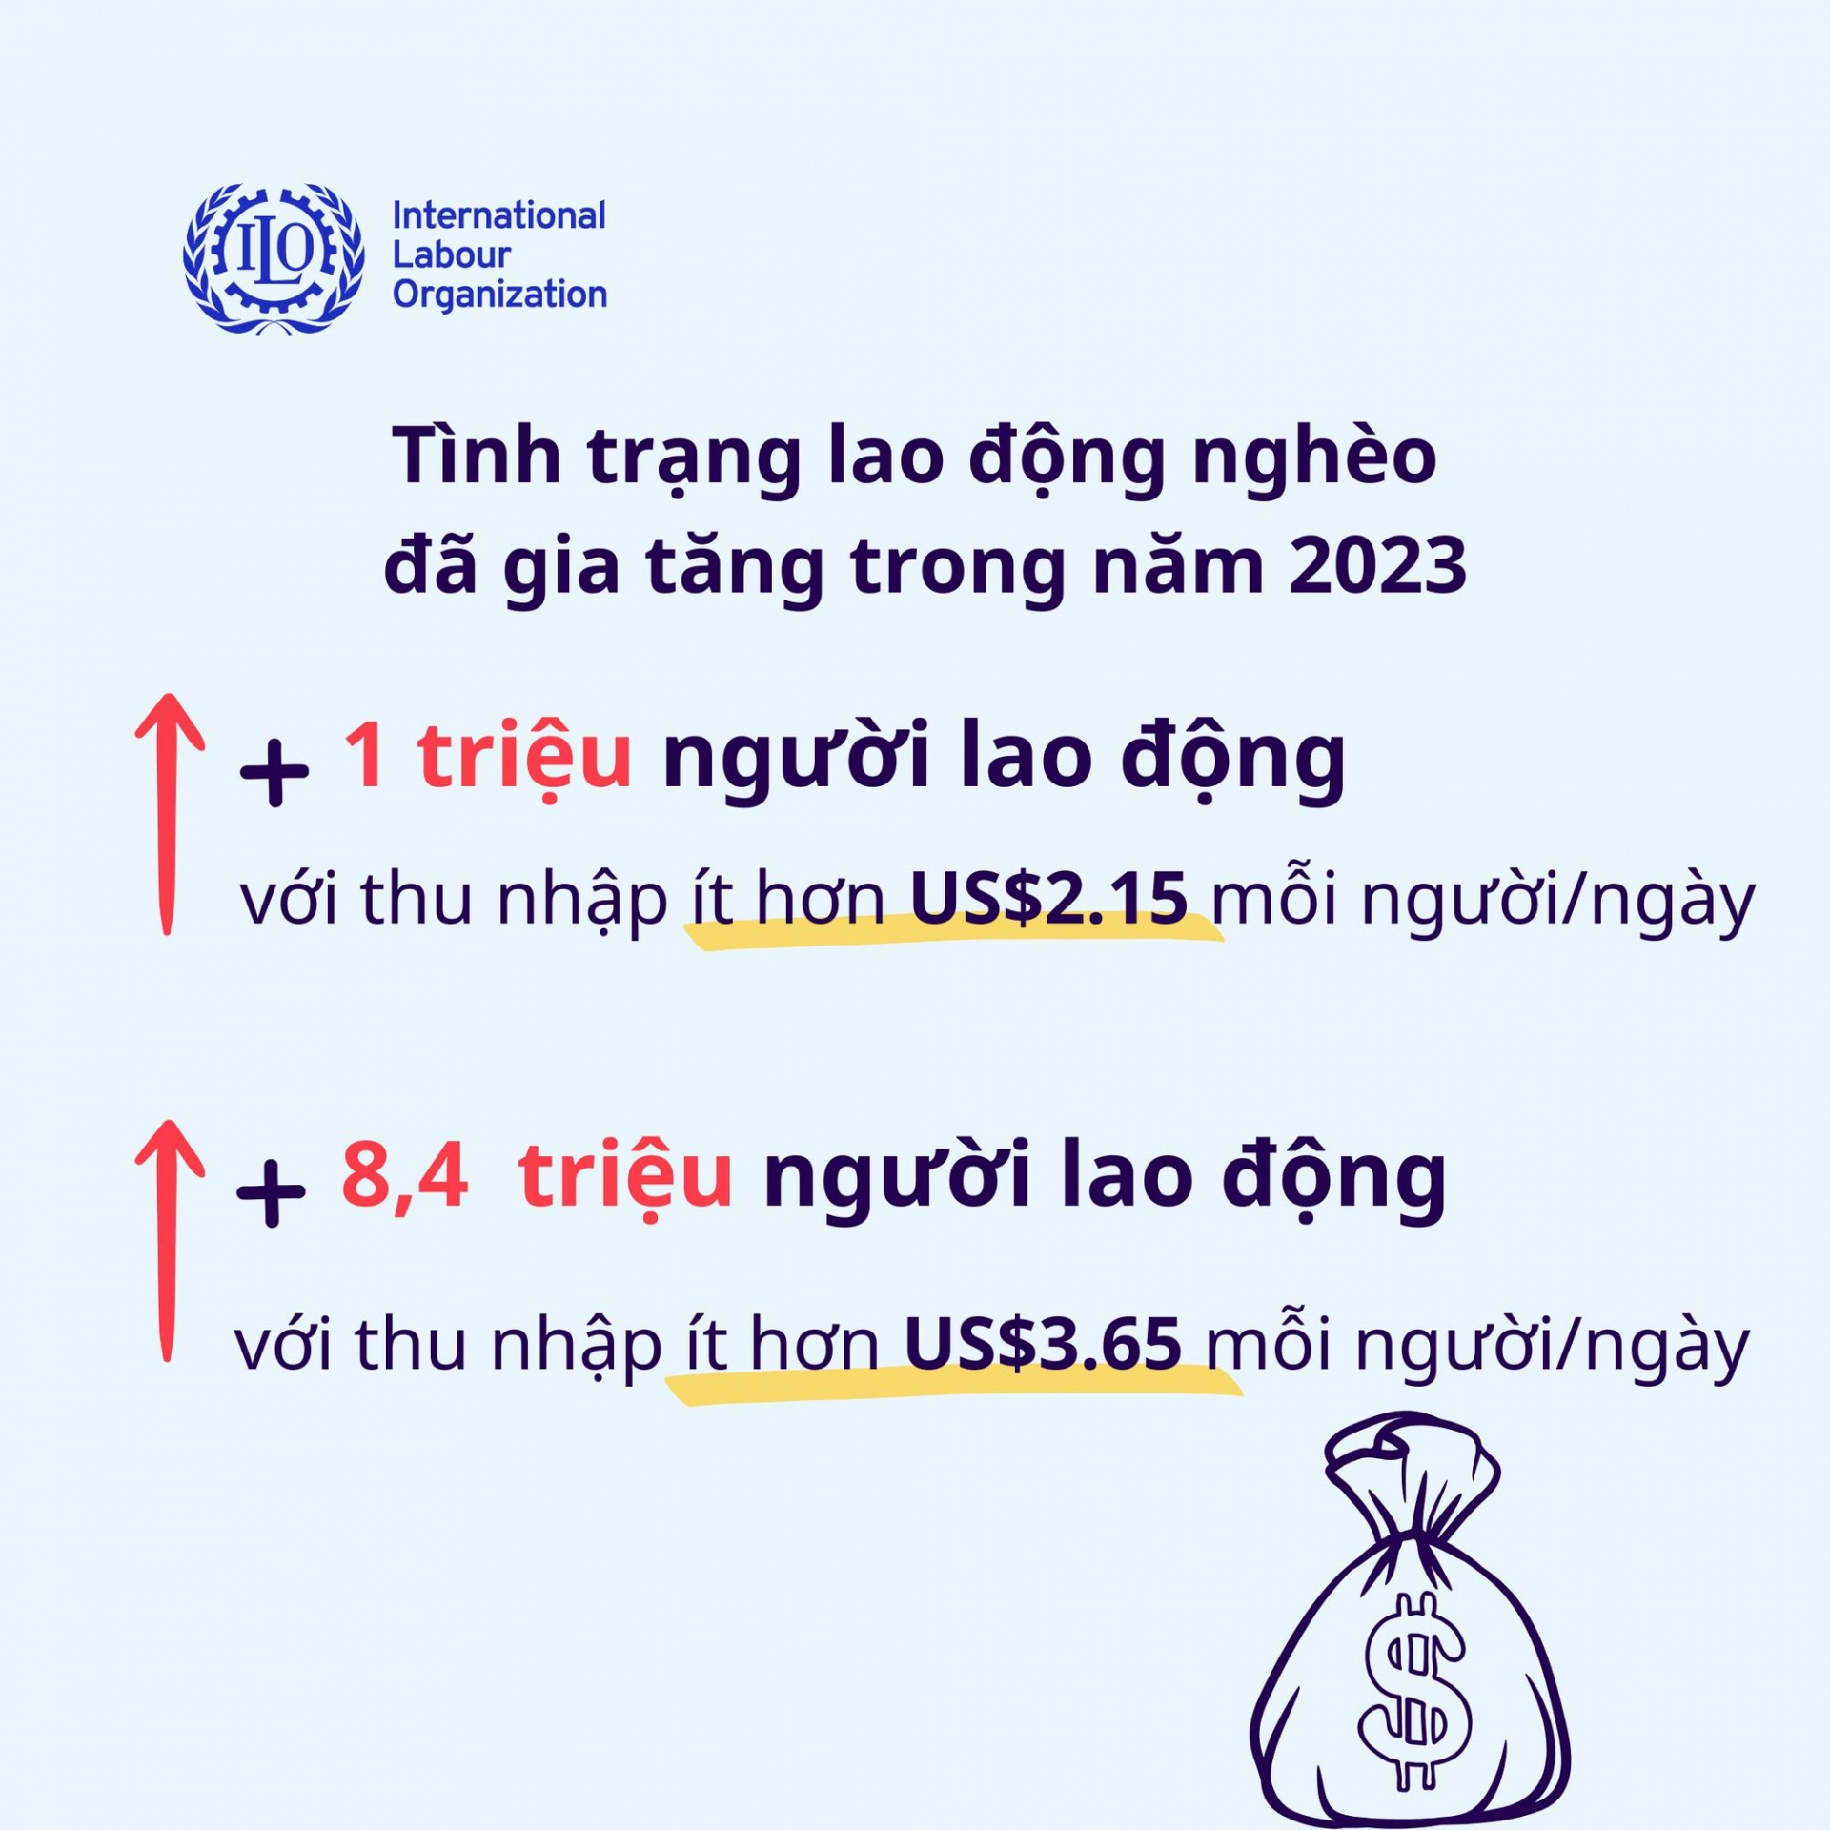
ĐẢNG BỘ TRƯỜNG ĐẠI HỌC SƯ PHẠM KỸ THUẬT TP.HCM
CHI BỘ SINH VIÊN 1
TỪ GIẢNG ĐƯỜNG ĐẾN DOANH NGHIỆP
HÀNH TRANG TỪ NHỮNG BÀI HỌC THỰC TIỄN
* Theo tạp chí điện tử Lao động và Công đoàn ngày 17/01/2024

Slide 3



TỪ GIẢNG ĐƯỜNG ĐẾN DOANH NGHIỆP
HÀNH TRANG TỪ NHỮNG BÀI HỌC THỰC TIỄN
ĐẢNG BỘ TRƯỜNG ĐẠI HỌC SƯ PHẠM KỸ THUẬT TP.HCM
CHI BỘ SINH VIÊN 1
Sinh viên cần chuẩn bị những gì trước khi ra trường?

Slide 4
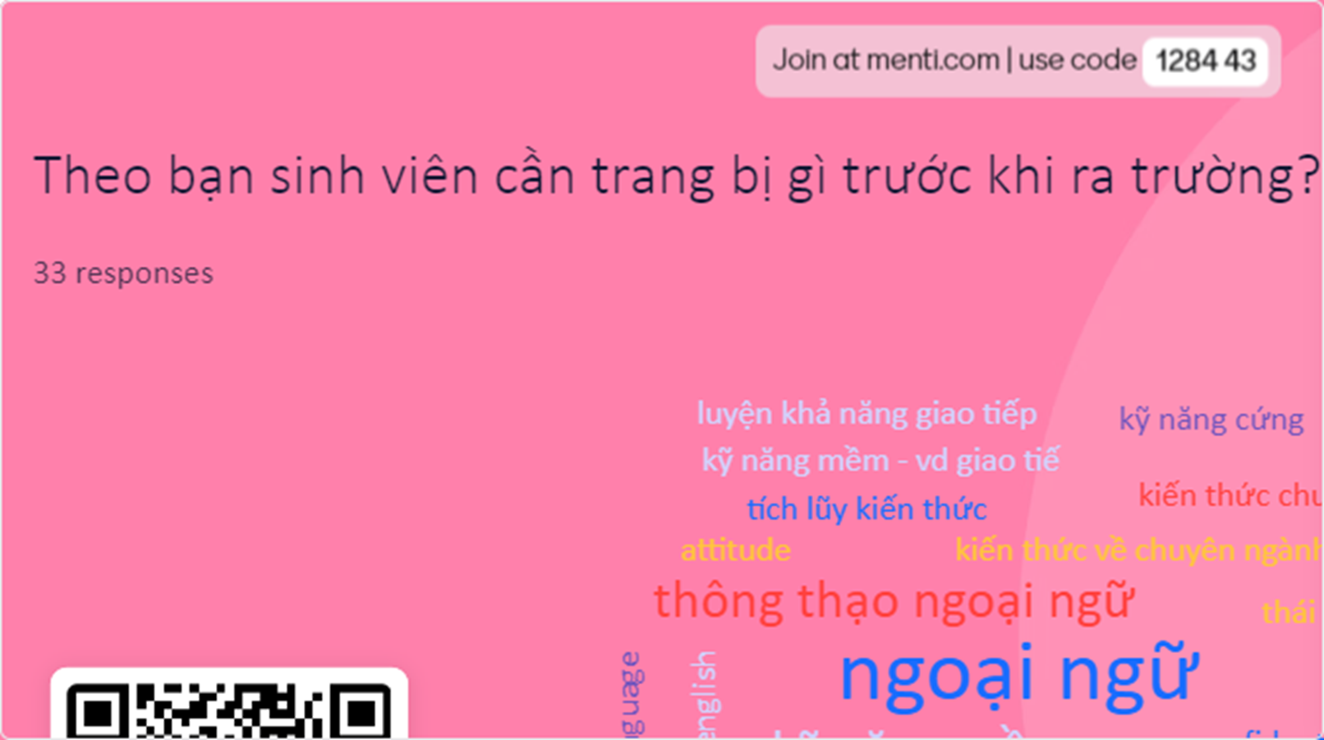
ĐẢNG BỘ TRƯỜNG ĐẠI HỌC SƯ PHẠM KỸ THUẬT TP.HCM
CHI BỘ SINH VIÊN 1
TỪ GIẢNG ĐƯỜNG ĐẾN DOANH NGHIỆP
HÀNH TRANG TỪ NHỮNG BÀI HỌC THỰC TIỄN

Slide 5
ĐẢNG BỘ TRƯỜNG ĐẠI HỌC SƯ PHẠM KỸ THUẬT TP.HCM
CHI BỘ SINH VIÊN 1
TỪ GIẢNG ĐƯỜNG ĐẾN DOANH NGHIỆP
HÀNH TRANG TỪ NHỮNG BÀI HỌC THỰC TIỄN
KHUNG NĂNG LỰC ASK
Thiết lập mục tiêu
Quản lý thời gian
Lập luận/suy luận
Phản biện
Giao tiếp
Đàm phán
Lên kế hoạch
…
Trách nhiệm
Hợp tác
Trung thực
Nhiệt huyết
Tự tin
Động lực tự thân
Chính trực
…
KỸ NĂNG
(Skill)
THÁI ĐỘ
(Attitude)
KIẾN THỨC
(Knowledge)
Cơ bản, lý thuyết, thông tin, thực tế, số liệu, khoa học, công nghệ,…
* Dựa trên ý tưởng nền tảng của Benjamin Bloom (1956)

Slide 6
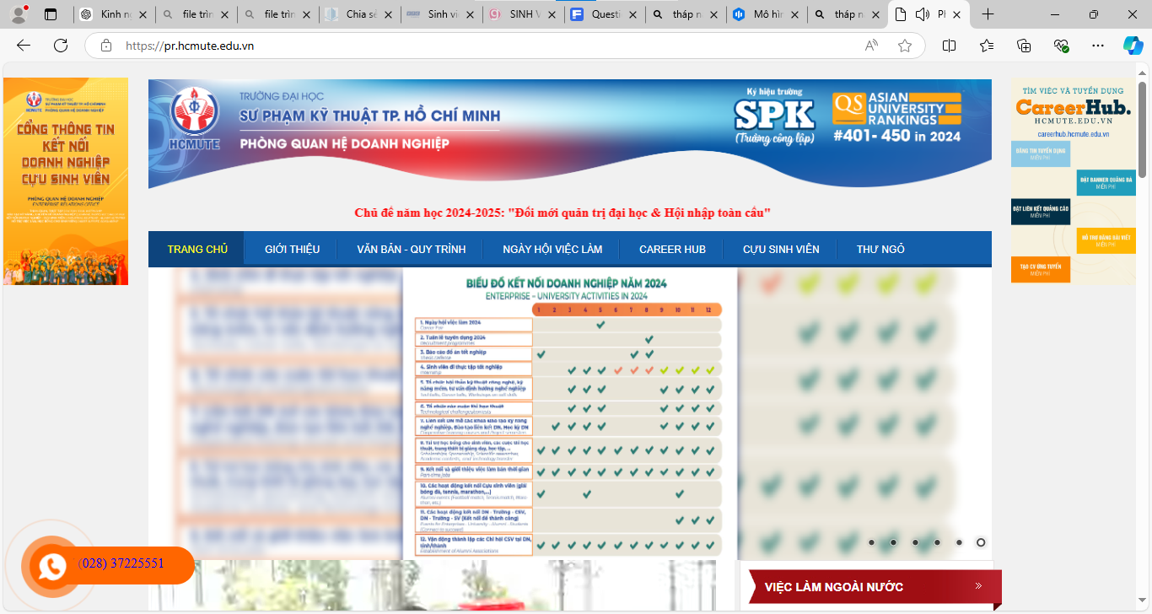
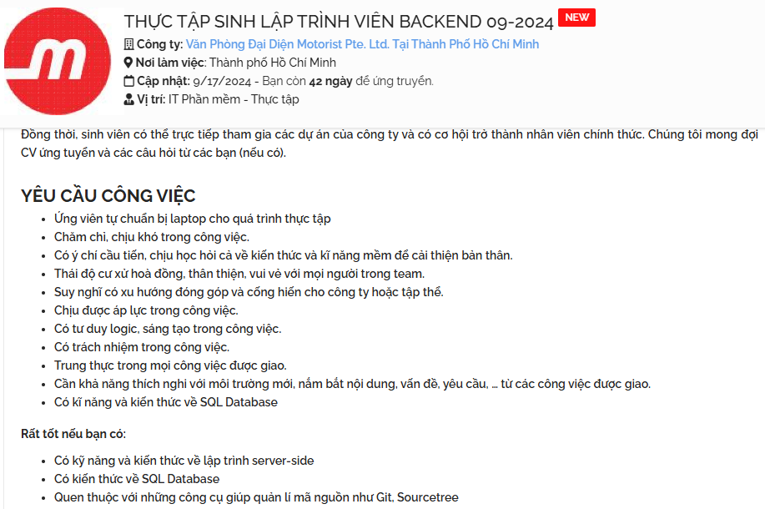
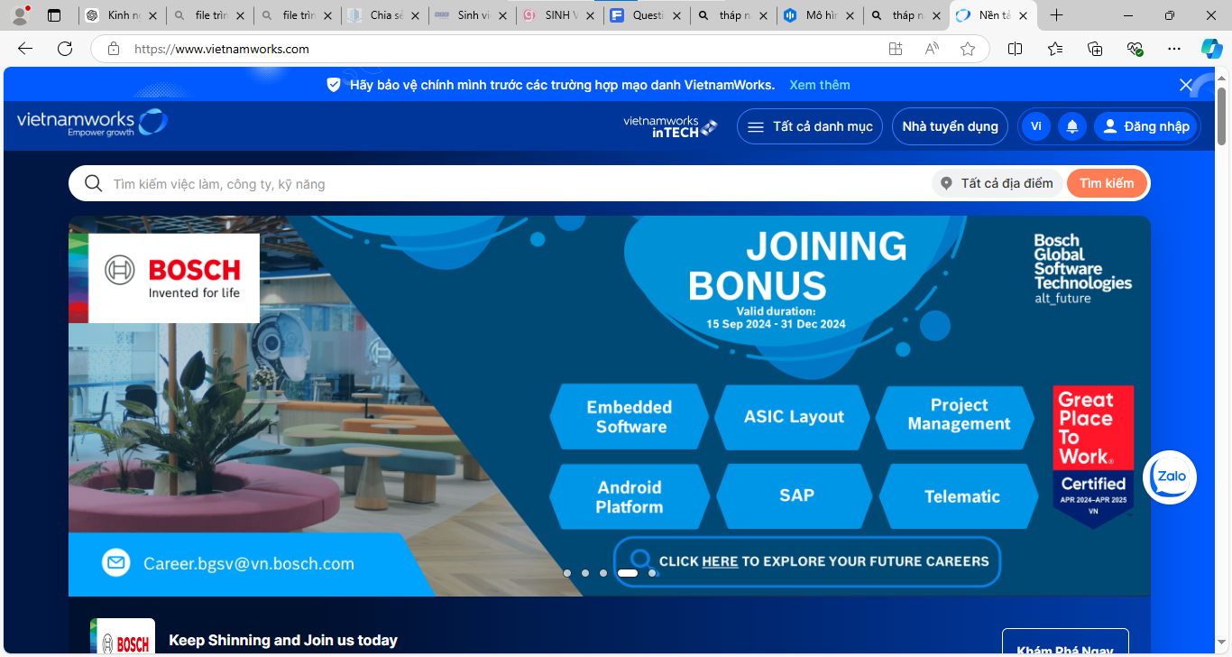
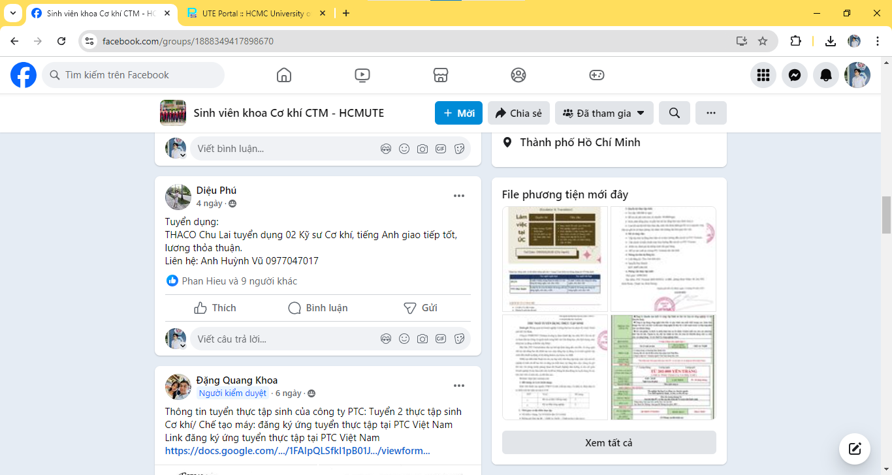
TỪ GIẢNG ĐƯỜNG ĐẾN DOANH NGHIỆP
HÀNH TRANG TỪ NHỮNG BÀI HỌC THỰC TIỄN
ĐẢNG BỘ TRƯỜNG ĐẠI HỌC SƯ PHẠM KỸ THUẬT TP.HCM
CHI BỘ SINH VIÊN 1

Slide 7
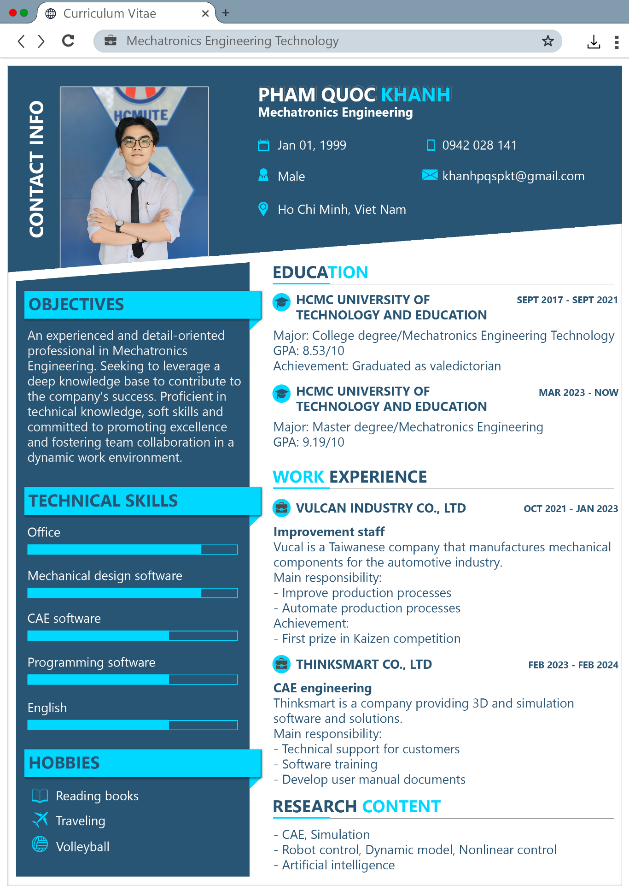
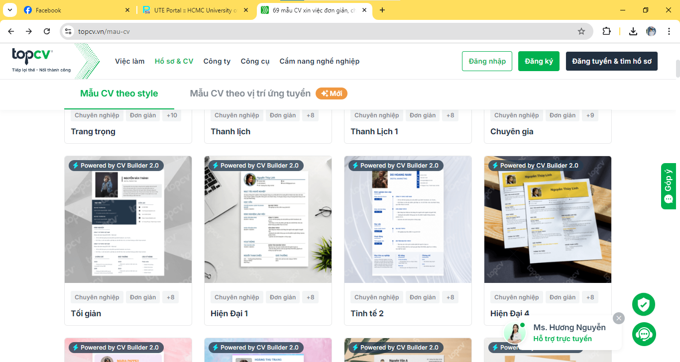



ĐẢNG BỘ TRƯỜNG ĐẠI HỌC SƯ PHẠM KỸ THUẬT TP.HCM
CHI BỘ SINH VIÊN 1
TỪ GIẢNG ĐƯỜNG ĐẾN DOANH NGHIỆP
HÀNH TRANG TỪ NHỮNG BÀI HỌC THỰC TIỄN

Slide 8
TỪ GIẢNG ĐƯỜNG ĐẾN DOANH NGHIỆP
HÀNH TRANG TỪ NHỮNG BÀI HỌC THỰC TIỄN
ĐẢNG BỘ TRƯỜNG ĐẠI HỌC SƯ PHẠM KỸ THUẬT TP.HCM
CHI BỘ SINH VIÊN 1
Thầy cô, chuyên gia
Bài giảng của các thầy cô
Hội thảo, chuyên đề, chia sẻ từ các chuyên gia
Bạn bè, anh chị khoá trước
“Học thầy không tày học bạn”
Group học tập, chia sẻ từ bạn bè và anh chị khoá trước
KIẾN THỨC
(Knowledge)
Sách báo, Internet
Bài giảng, giáo trình cung cấp kiến thức nền tảng, dễ tiếp cận
Nguồn tài liệu phong phú từ internet
Nghiên cứu cá nhân, trải nghiệm thực tế
Thực hành, thực tập, tham gia dự án
Nghiên cứu khoa học

Slide 9
ĐẢNG BỘ TRƯỜNG ĐẠI HỌC SƯ PHẠM KỸ THUẬT TP.HCM
CHI BỘ SINH VIÊN 1
TỪ GIẢNG ĐƯỜNG ĐẾN DOANH NGHIỆP
HÀNH TRANG TỪ NHỮNG BÀI HỌC THỰC TIỄN
HOẠT ĐỘNG NGOẠI KHOÁ
HỌC TẬP

Slide 10

TỪ GIẢNG ĐƯỜNG ĐẾN DOANH NGHIỆP
HÀNH TRANG TỪ NHỮNG BÀI HỌC THỰC TIỄN
ĐẢNG BỘ TRƯỜNG ĐẠI HỌC SƯ PHẠM KỸ THUẬT TP.HCM
CHI BỘ SINH VIÊN 1
Tự đánh giá và hiểu rõ điểm mạnh, điểm yếu của mình để từ đó biết cách cải thiện và phát triển thái độ tích cực và chủ động.
THÁI ĐỘ
(Attitude)

Slide 11
ĐẢNG BỘ TRƯỜNG ĐẠI HỌC SƯ PHẠM KỸ THUẬT TP.HCM
CHI BỘ SINH VIÊN 1
TỪ GIẢNG ĐƯỜNG ĐẾN DOANH NGHIỆP
HÀNH TRANG TỪ NHỮNG BÀI HỌC THỰC TIỄN
Chia sẻ những câu chuyện thực tế từ các anh/chị!

Slide 12
ĐẢNG BỘ TRƯỜNG ĐẠI HỌC SƯ PHẠM KỸ THUẬT TP.HCM
CHI BỘ SINH VIÊN 1
THANK YOU!

